Slide 1
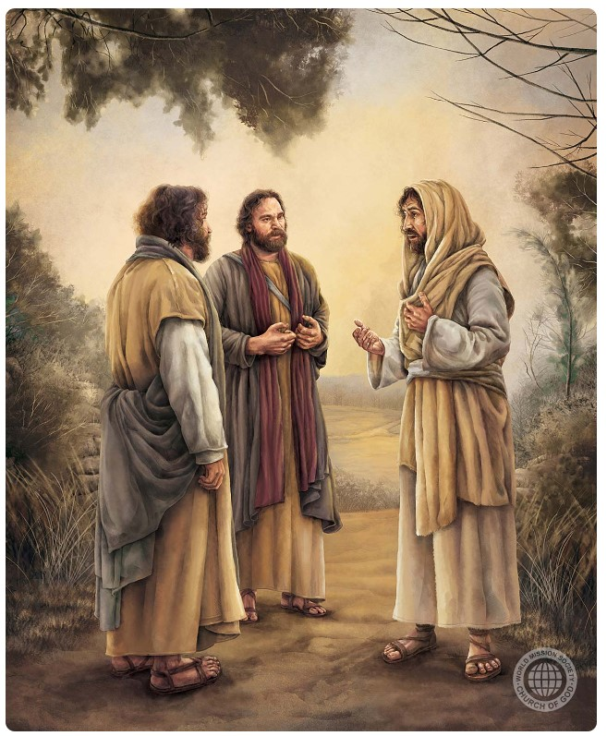
“Ko ki ya fu yo, “Gi nga gu gimi apai mi agumba fu roni re, wa mi adu na oni, ya i ka digisa apai dunduko, nga gu du ni keke he rogo ga Mose Rugute yo na anebi na Atambuahe yo tipa re.” 45Ko ki uru gayo berã, i ki rugu tiyo na Ziazia Kekeapai. 46Ko ki ya fu yo, “I ake he ya Kristo ka hi pai, biata uru ko ki zingi be kpio”
(Ruka 24:44, 45)

Slide 2
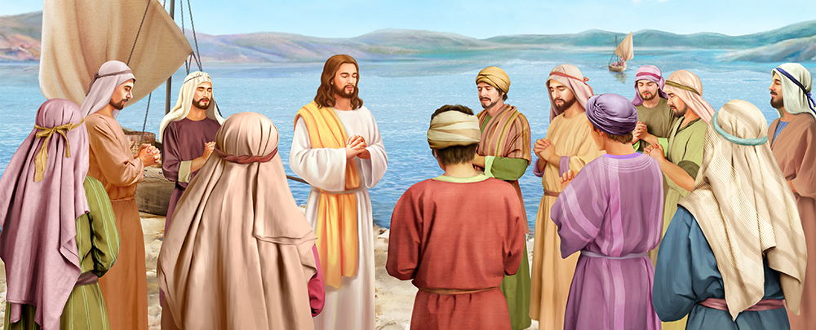
“Si ki ta du wa gere, wa Yesu akpara rogo gu ba, ho ko ambu he ni, gu ni sa dagba gako abawiriki ki ya fu ko, “Gbia, mo rába rani ani kpari wa kina Yoane araba gako abawiriki’ ” (Ruka 11:1)

Slide 3
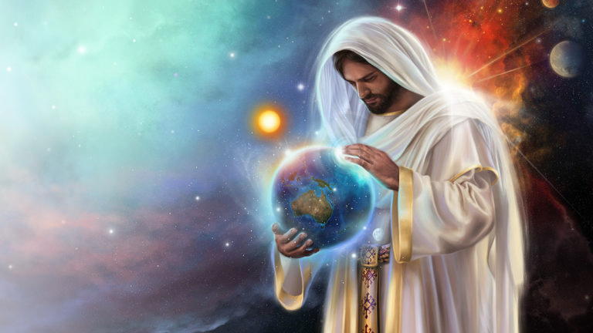
“Yekova nazoga rago; ko du ni ukadiukadi ko na bairiwo;
Yekova du ni ukadiukadi ko, ko avo dimoko na ome.
Ii, zegino du ku baha nyanyaki; ka i agbísa nga ha ya”
(Atambuahe 93:1)

Slide 4
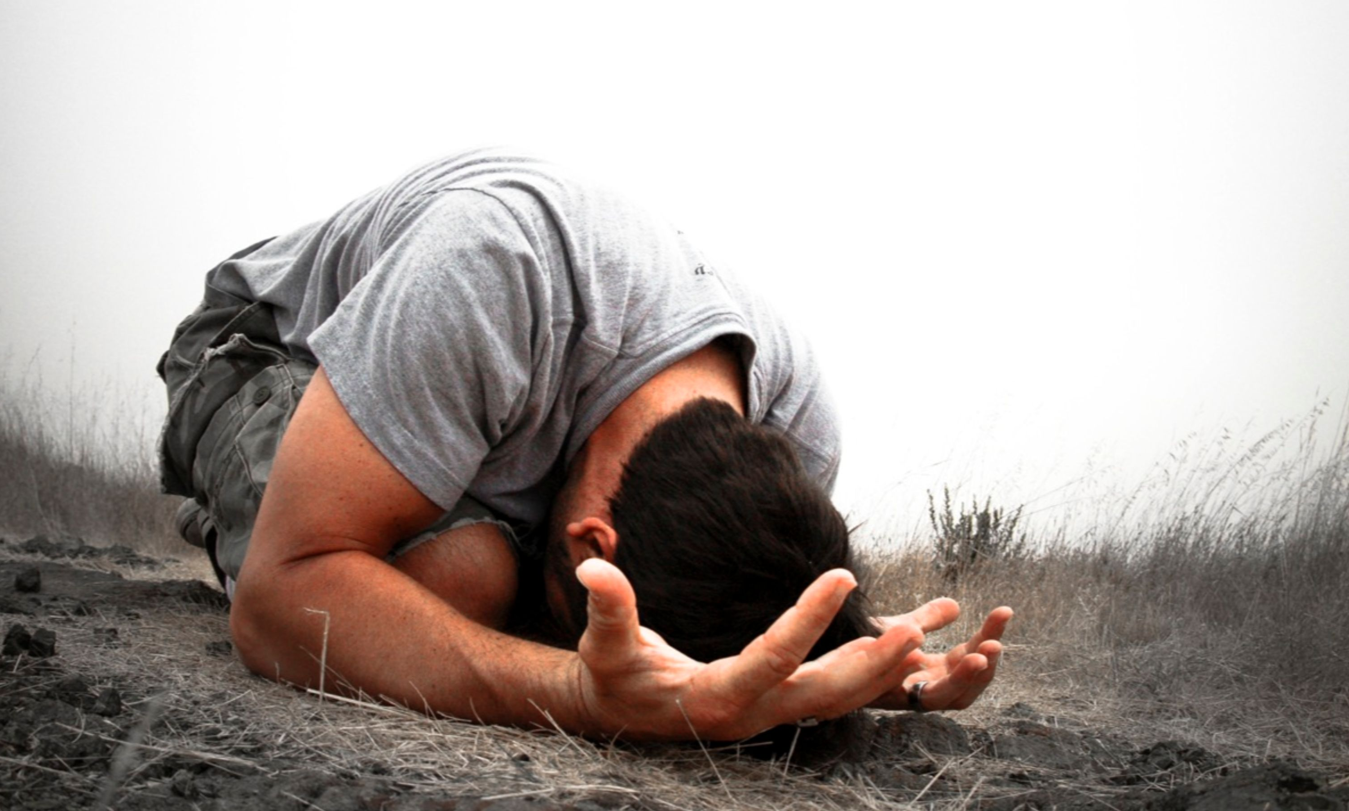
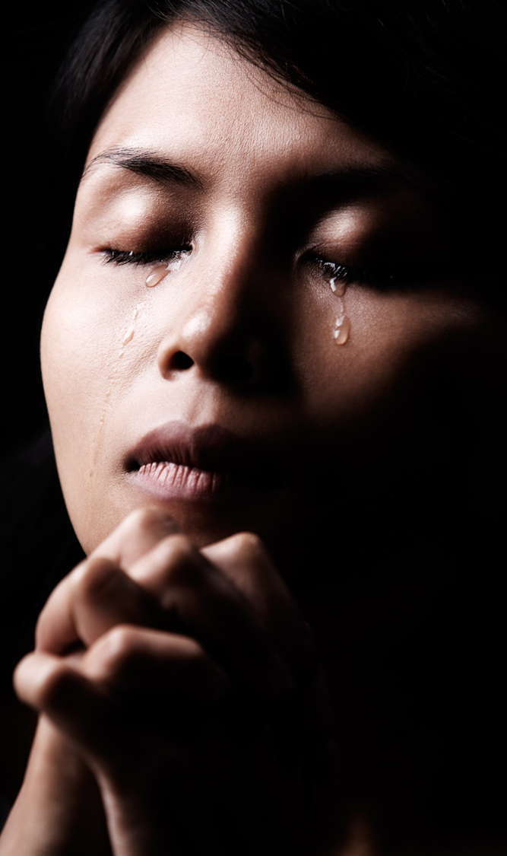
“Ho ruru aboro napaa ni ku ari tipa undahe, Yekova nagia ha agia,
ki batasi yo be agu apai nafuda yo dunduko” (Atambuahe 34:17)

Slide 5
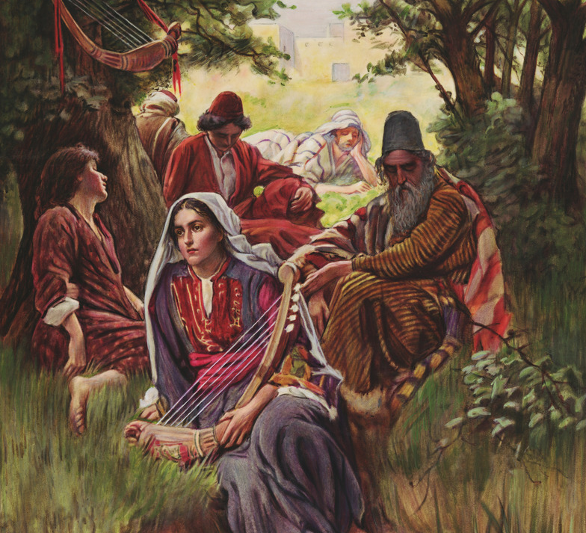
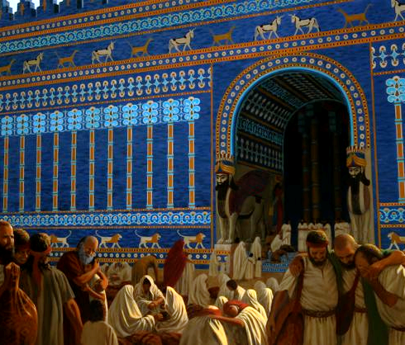
“Ani awira pa bi ga Yekova bia waĩ rogo kungba ringara?”
(Atambuahe 137:4)

Slide 6
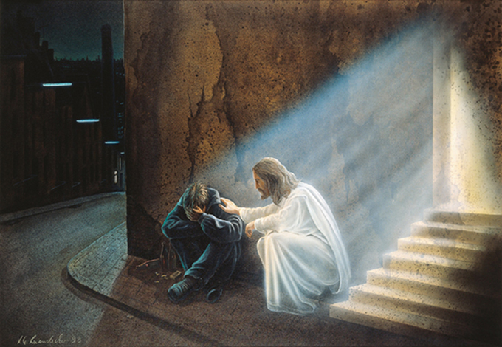
“ ‘Ya Yekova, “Mi agúari awere,
bambiko pa gbu ga rungorungo aboro ahe, na gu uko nga ga airazingo ahe;
mi amáa gu ni ku rogo ba bata i naapayasi pa ni’ ”
(Atambuahe 12:5)

Slide 7
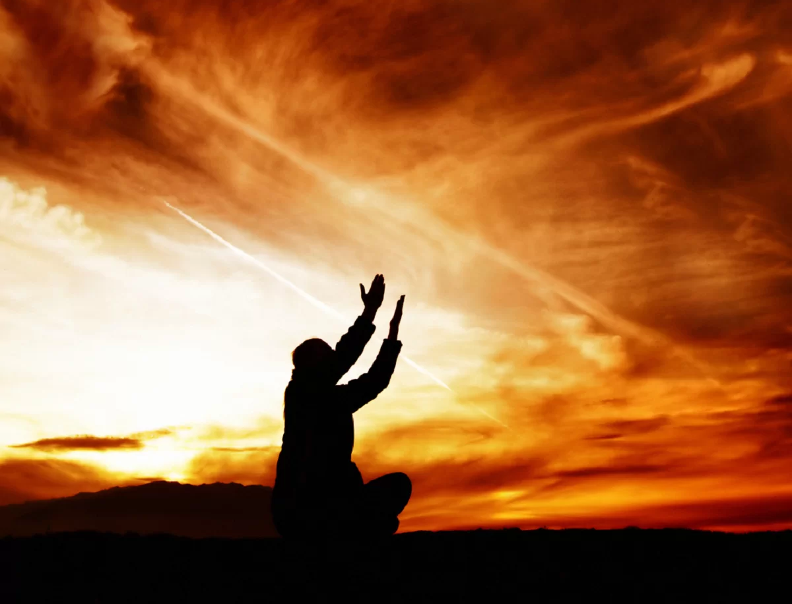
“Ako Gbia, mi afu atambuahe foro dagba aboro;
mi abí bia atambuahe foro dagba arikaaboro.
Bambiko ga weneringise kii ki da ku angbangbaturũ yo, ga rengo ki da ku rogo mai angbangbaturũ yo a”
(Atambuahe 57:9, 10)

Slide 8
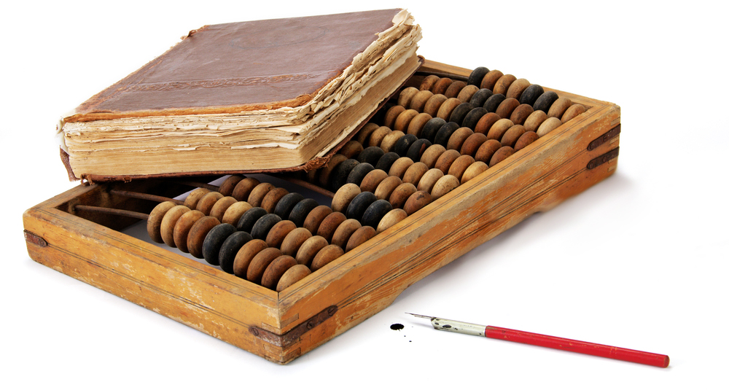
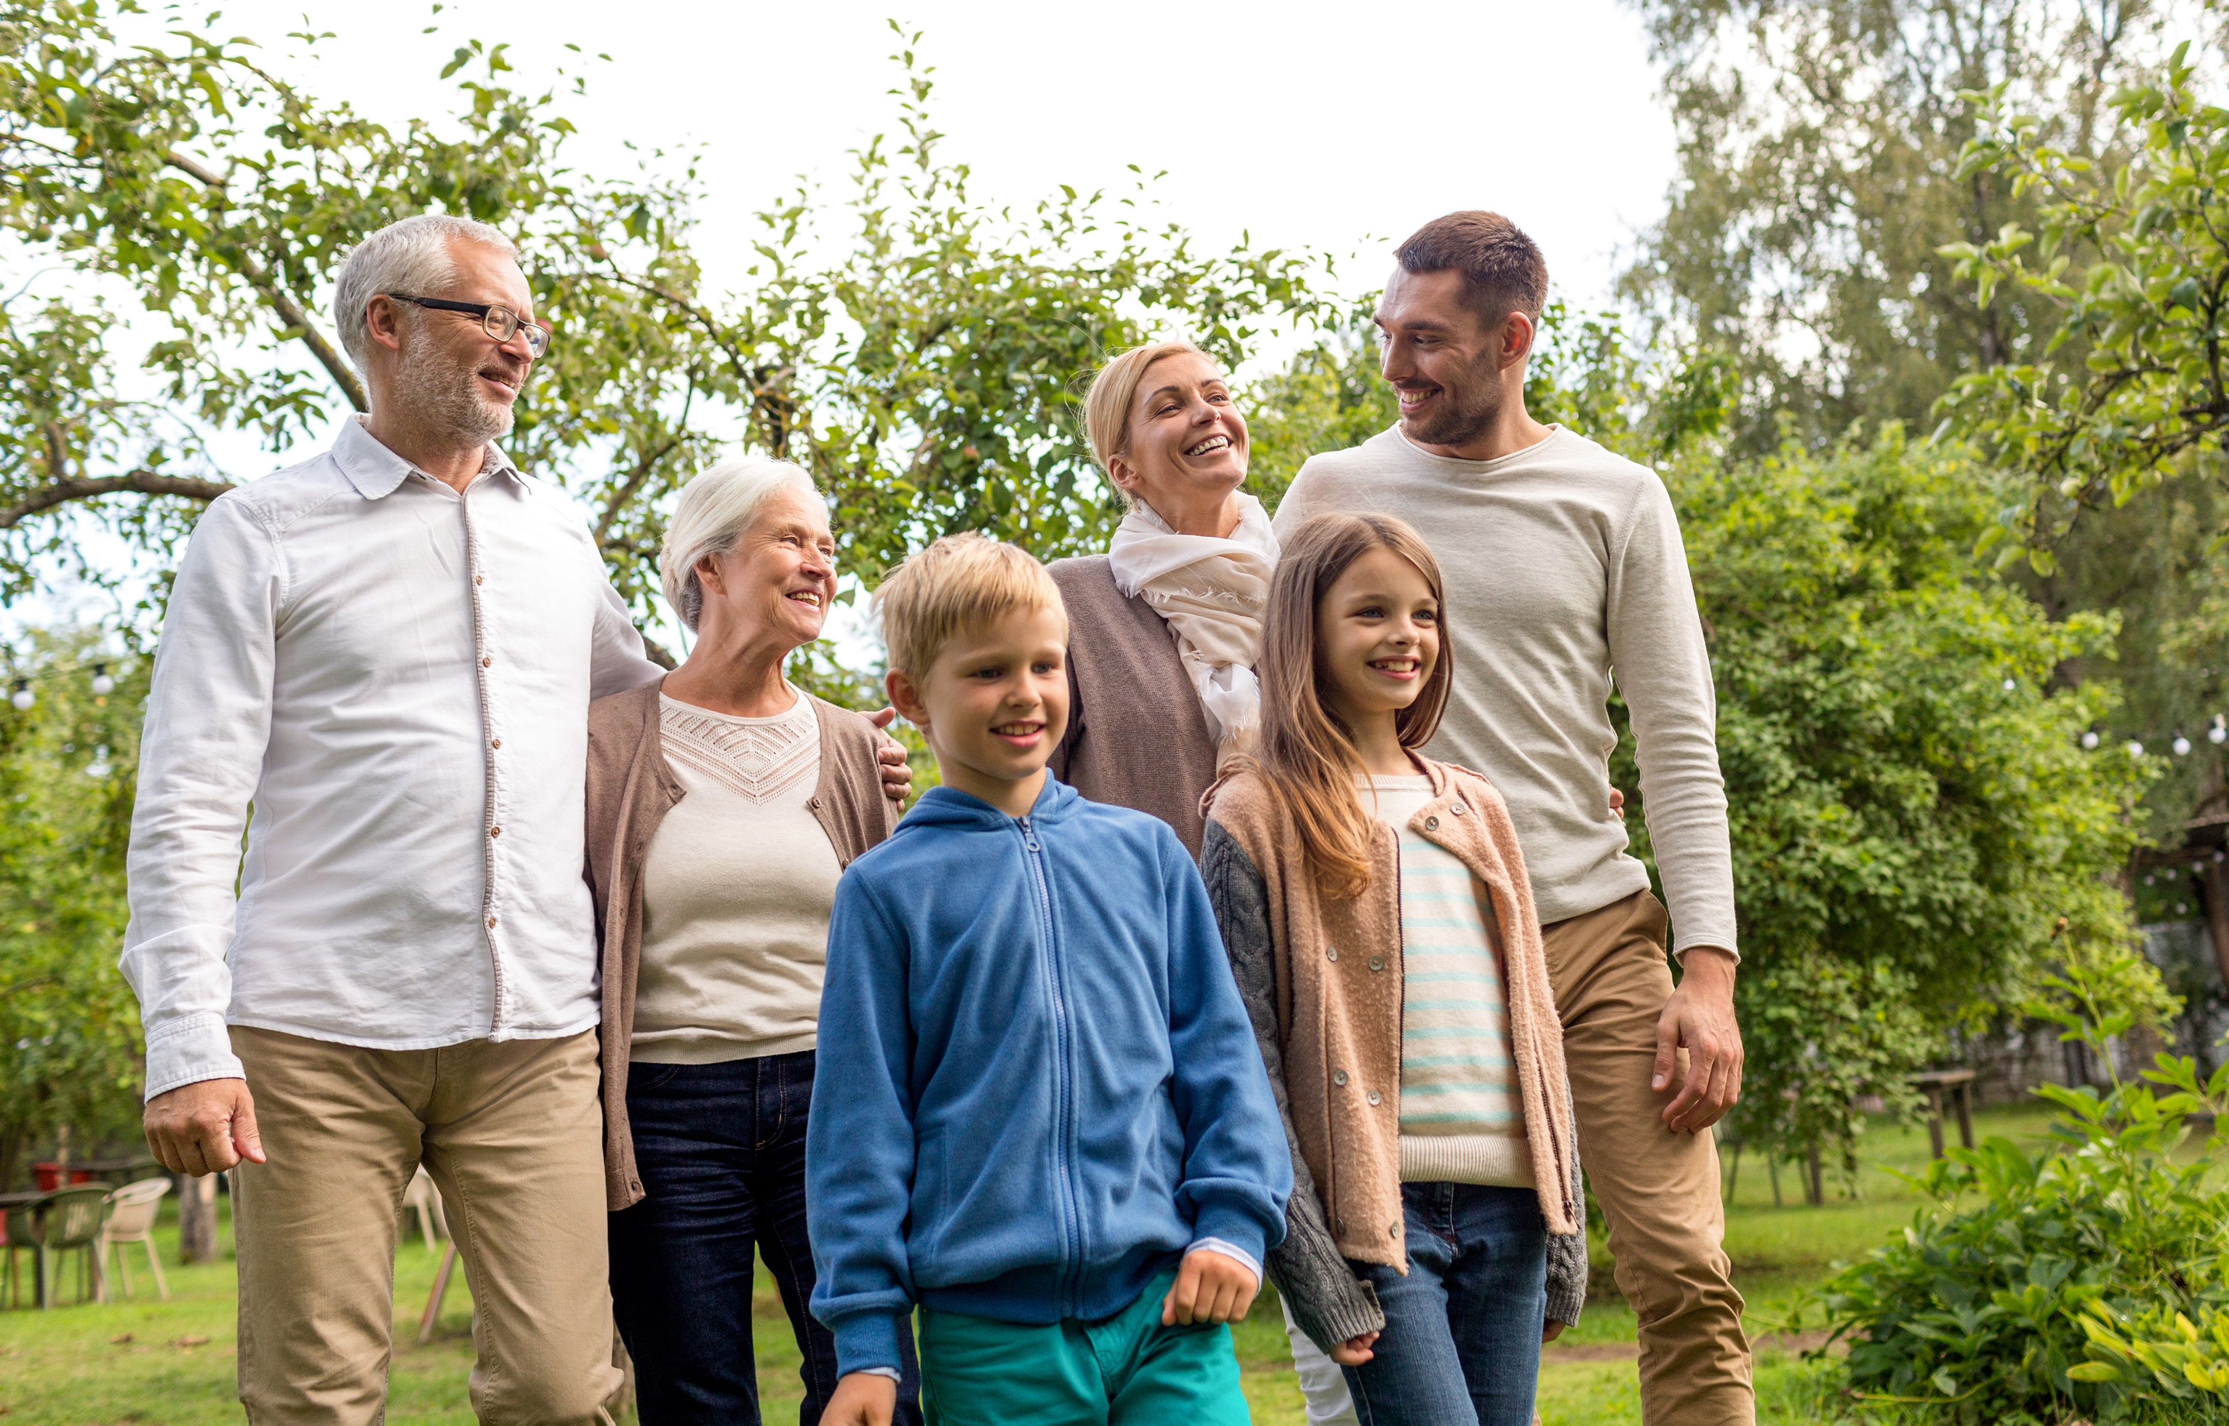
“Mo yúgu pa geda gaani arame fu rani,
ani di tatamana ku kpotorani yo.”
(Atambuahe 90:12)

Slide 9
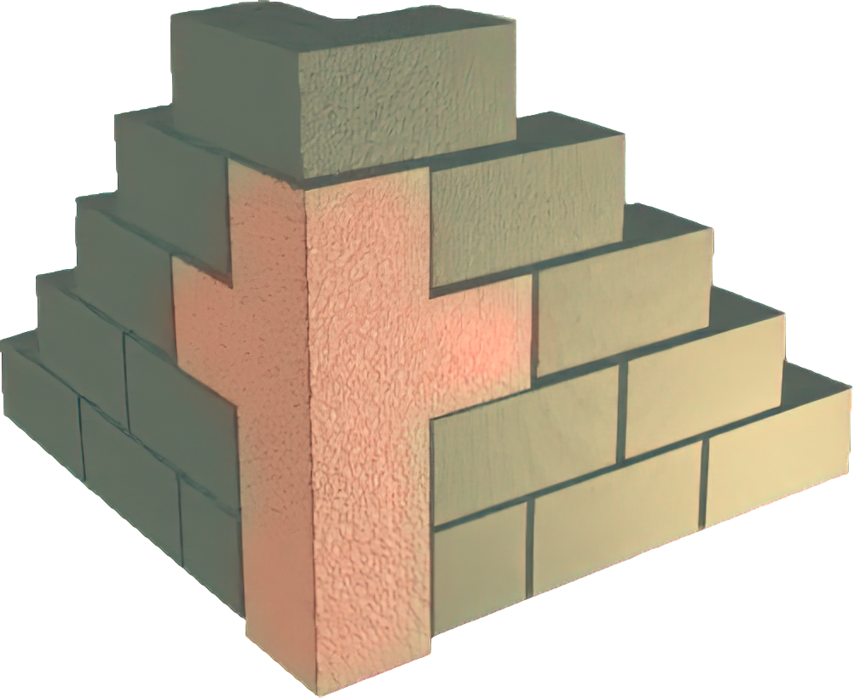
“Gu mbia abaduabambu nigindiga ha kina ha du ni mbia tukpu he ri he. Gi pai re Yekova amangi he; si ki iriwo airiwo bangirani”
(Atambuahe 118:22, 23)

Slide 10
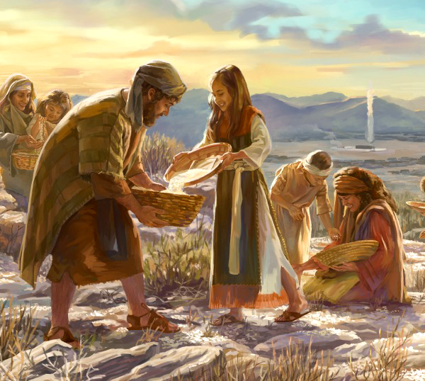
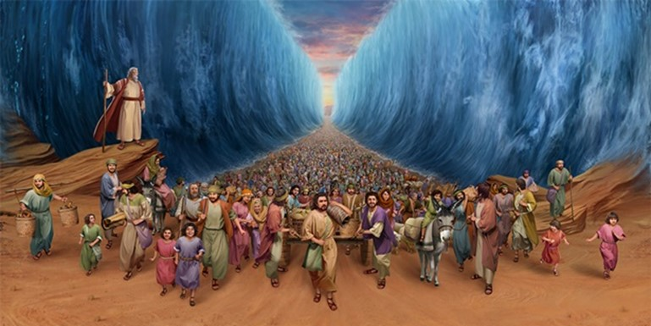
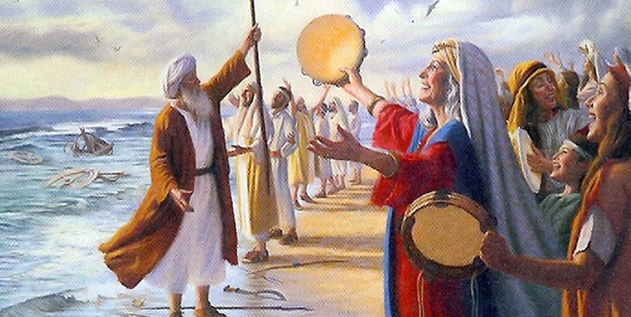
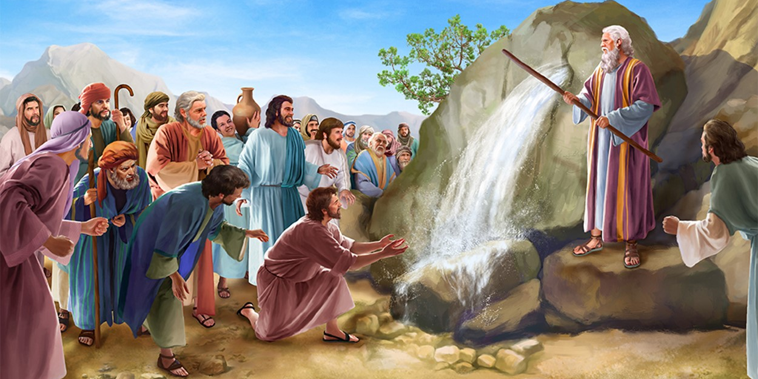
“nga gu ani agi he ki ini he, a wa abarani agumba ha fu rani. Ani aóka nga ha ti awiriyo te, ono ani ayúgo pa tambua Yekova na pa gako ngarã fu gu rika ngbatunga aboro nikaye, na gu iiriwo mangaapai ko amangi.”
(Atambuahe 78:3, 4)

Slide 11
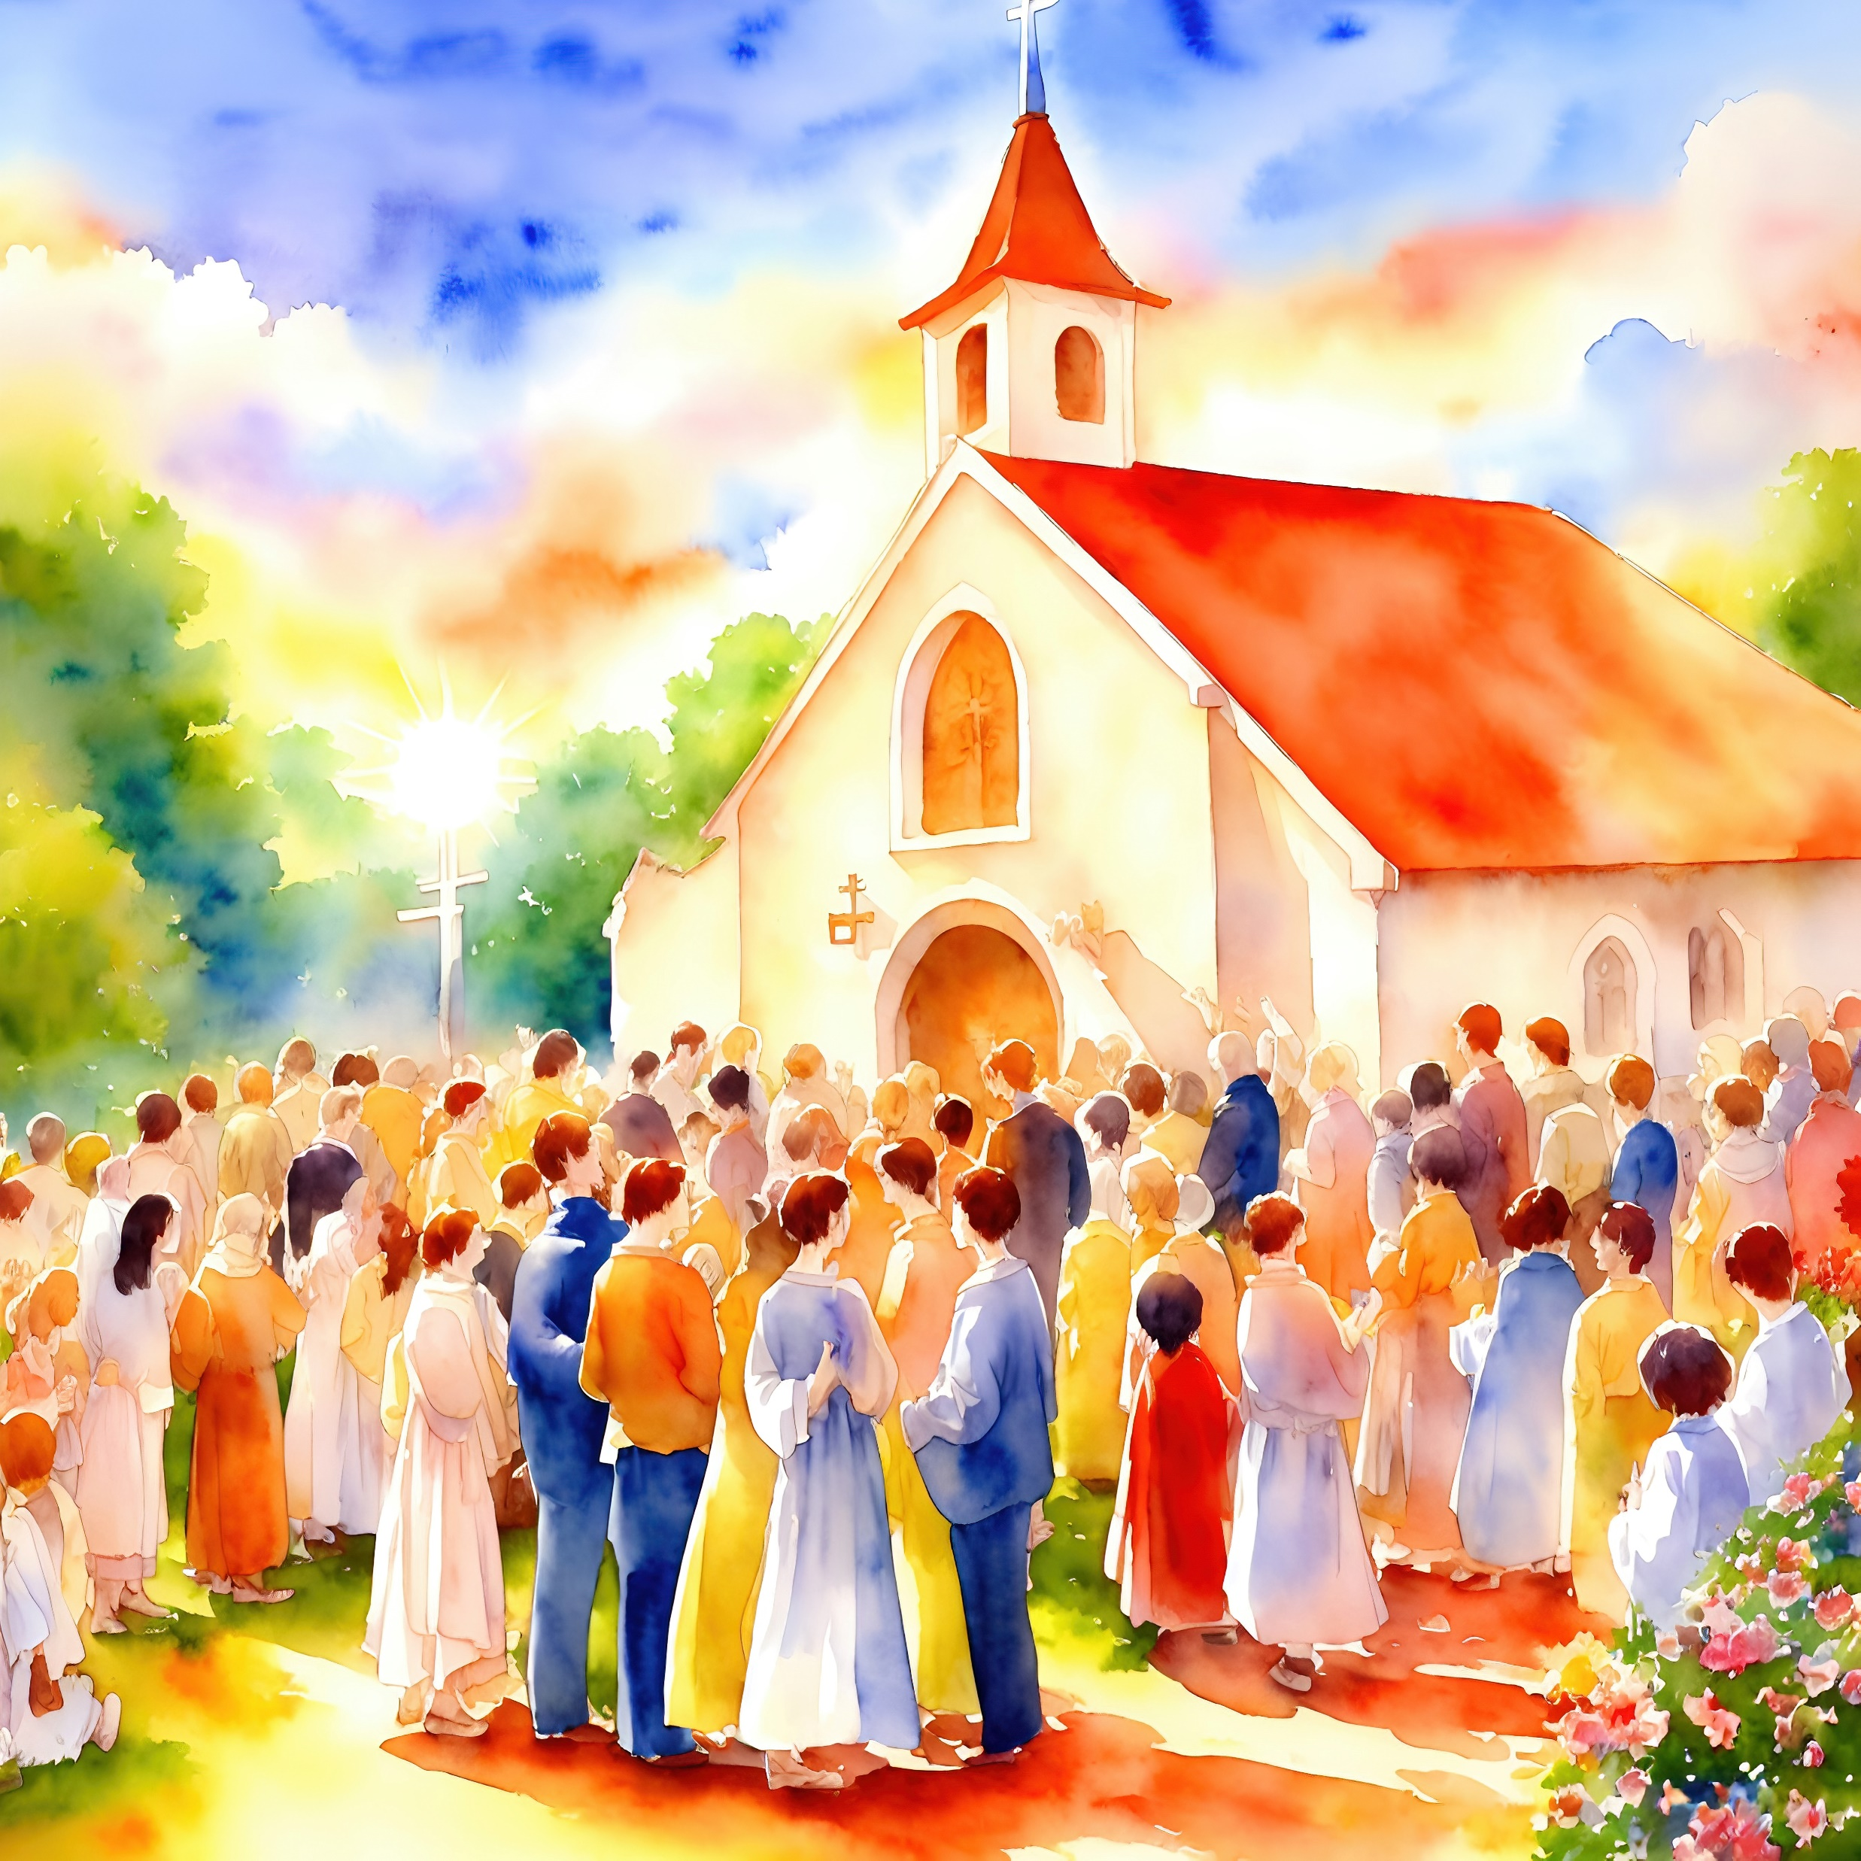
“Mbisimore nakpi nyemu ga Yekova avufukporo,
ii, he namaka re tipa ha a;
kpotore yo nangbiko na borore a
tipa unga Mbori”
(Atambuahe 84:2)

Slide 12
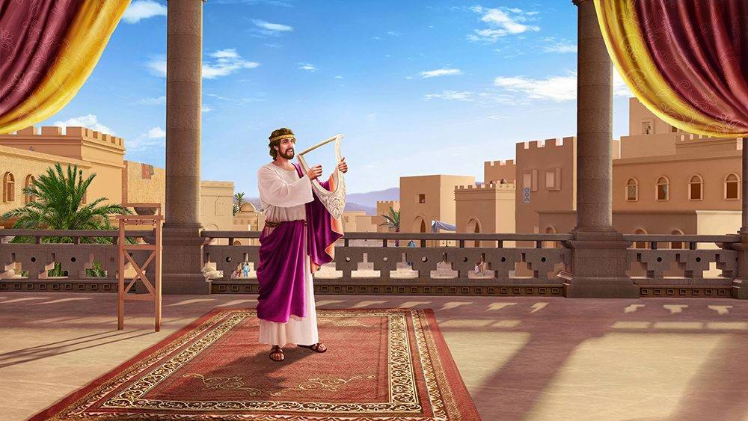
“Mi abí bia fu Yekova a wa du mi ni ungare; mi abí bia tambuahe fu gi Mbori wa du mi na kpotore ti ni” (Atambuahe 104:33)

Slide 13
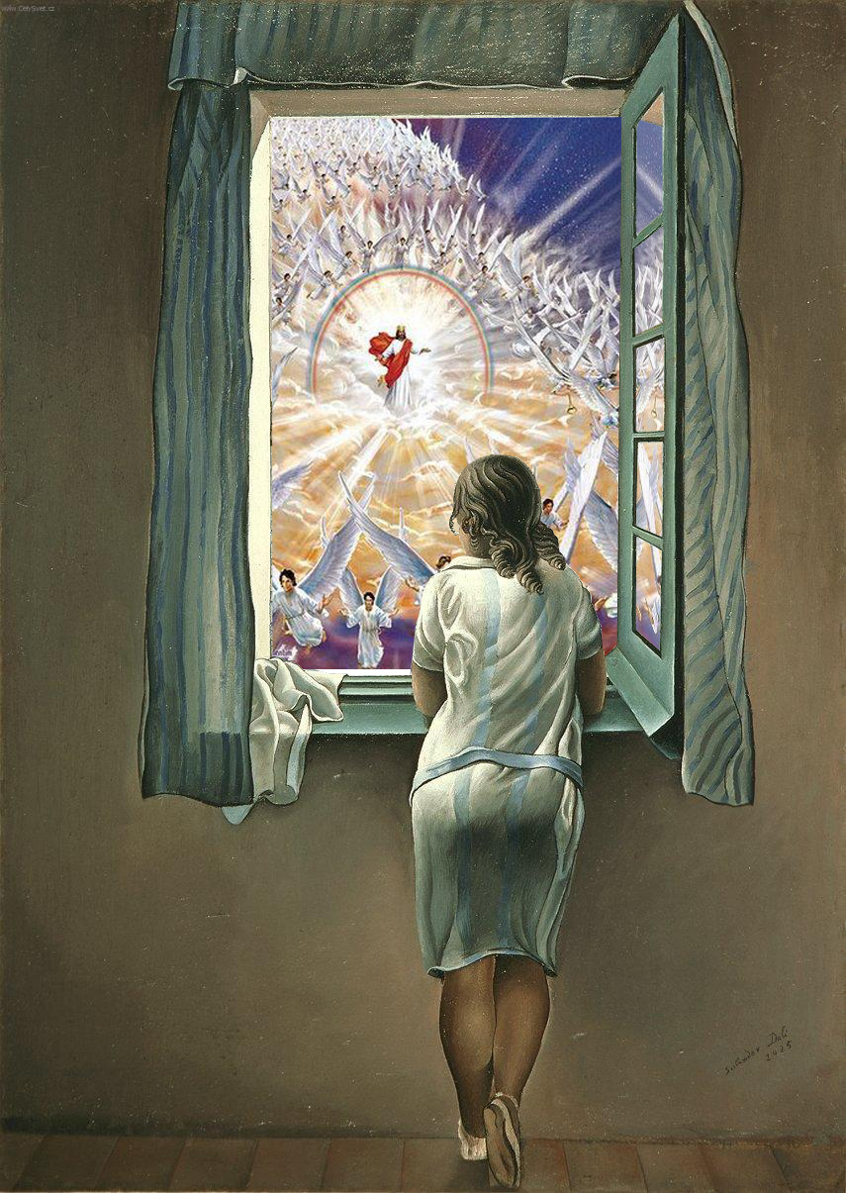
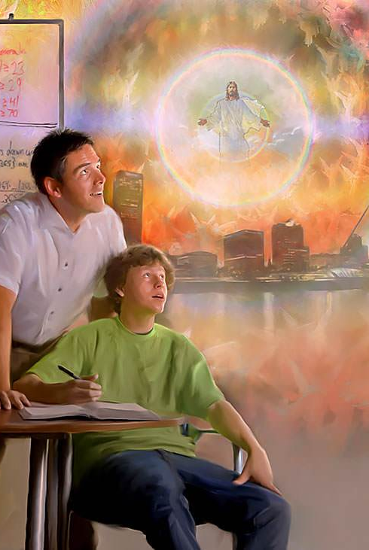
“Mo súngudi Yekova;
mo dú nyanyaki, kpotoro yo ki ngarã;
ii, mo súngudi Yekova!”
(Atambuahe 27:14)

